Slide 1
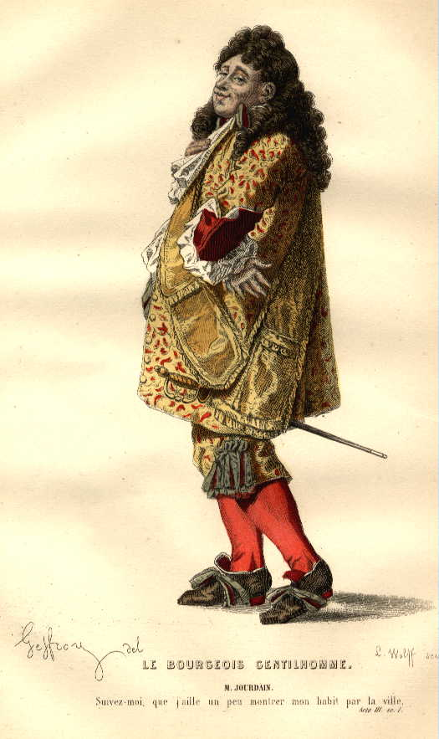
Le Bourgeois gentilhomme
Acte I

Slide 2
1. Par quel moyen Molière suscite-t-il la curiosité du spectateur ?
Le personnage principal n'apparaît pas immédiatement mais les deux maîtres parlent constamment de lui. Cela fait croître l'envie de le découvrir.
2. Quelles sont les allusions qui permettent de penser que le personnage principal est riche ?
"Ce nous est une douce rente que ce Monsieur Jourdain"
"… il les connaît mal, mais il les paye bien"
"la meilleure façon de louer, c'est de louer avec les mains"
"… son argent redresse les jugements de son esprit. Il a du discernement dans sa bourse. Ses louanges sont monnayées"

Slide 3
3. En résumé, sur quel point les deux maîtres ne sont-ils pas d'accord ?
Le maître à danser se plaint de l'ignorance de Monsieur Jourdain.
"je voudrais qu'il se connût mieux qu'il ne fait aux choses que nous lui donnons"
Il aimerait se produire devant quelqu'un de plus instruit
"c'est un supplice assez fâcheux que de se produire à des sots"
et recevoir davantage de compliments
"Les applaudissements me touchent"
Le maître de musique partage ces sentiments
"Il est vrai. […] J'en demeure d'accord."
mais il s'en accommode car Monsieur Jourdain les paie bien (voir question 2).

Slide 4
4. Dans cette scène, démontre que Monsieur Jourdain apparaît stupide et vaniteux mais cependant sympathique.
Il est tellement stupide que les deux maîtres arrivent à le convaincre que tous les malheurs du monde sont dus au fait que les hommes ne connaissent pas assez la musique et la danse :
"Toutes les guerres qu'on voit dans le monde n'arrivent que pour n'apprendre pas la musique."
"Tous les malheurs des hommes […], tout cela n'est venu que faute de savoir danser."
Il massacre une chanson mais s'en félicite :
"N'est-ce pas joli ? […] C'est sans avoir appris la musique."
Malgré ces défauts, Monsieur Jourdain suscite la sympathie car on le sent plus idiot que réellement mauvais et on perçoit que les maîtres ne cherchent qu'à tirer profit de sa trop grande naïveté.

Slide 5
5. Quelle préoccupation de Monsieur Jourdain apparaît pour la première fois dans cette scène et sera ensuite reprise tout au long de la pièce ?
Il veut devenir gentilhomme et s'efforce donc en toutes choses d'y ressembler :
"Je me fais habiller aujourd'hui comme les gens de qualité."
"- Est-ce que les gens de qualité apprennent aussi la musique ?
- Oui, Monsieur.
- Je l'apprendrai donc."

Slide 6
6. Montre que l'attitude des deux maîtres est ici très différente de celle adoptée dans la première scène.
Après avoir pourtant abondamment critiqué Monsieur Jourdain dans la première scène (voir question 3), ils adoptent à présent un comportement servile et surtout flatteur :
"Nous ne sommes ici que pour attendre votre loisir."
"Elle est fort belle."
"Cela vous sied à merveille."
"Elles sont magnifiques."

Slide 7
7. Qu'est-ce qui, dans cette scène, provoque le rire chez le spectateur ?
Le caractère excessif des personnages et de leurs propos les rend caricaturaux : l'excès de vanité chez Monsieur Jourdain, l'excès de flatterie de la part des deux maîtres.
La naïveté de Monsieur Jourdain qui semble prêt à croire vraiment n'importe quoi.
Les caprices de Monsieur Jourdain : il appelle ses laquais juste pour s'assurer qu'ils l'entendent bien, il enlève et remet sa robe de chambre "pour mieux entendre".

